Slide 1


Я досліджую світ
Сьогодні
Урок
№85
Узагальнення і систематизація знань учнів.
Діагностична робота з теми «Здоровий спосіб життя»

Slide 2
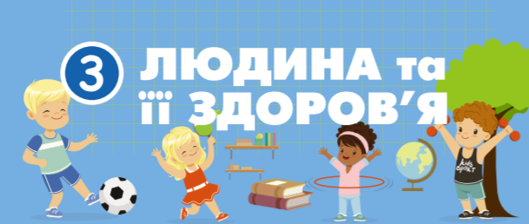
Сьогодні
13.04.2021
Пригадайте
Яку назву має третій розділ нашого нового підручника?
Як називається загальна тема розділу, яку ми вивчали з вами?
Здоровий спосіб життя.

Slide 3
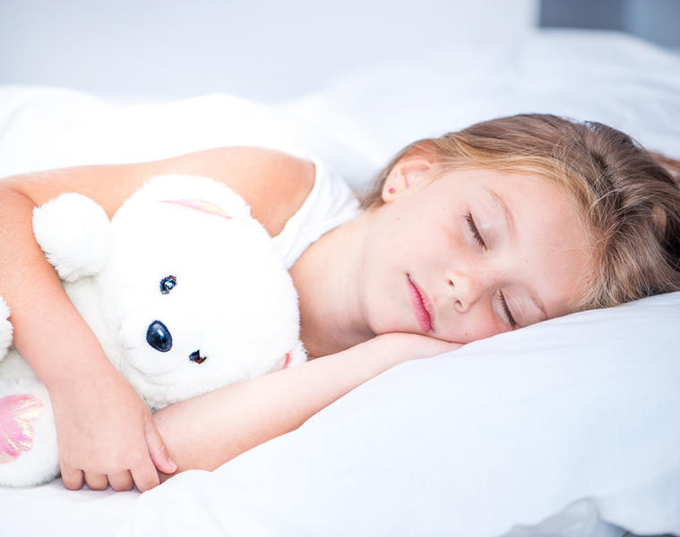

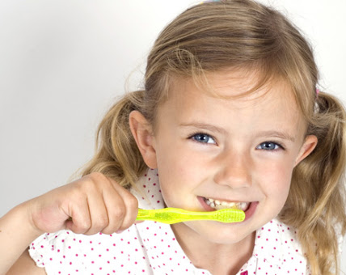
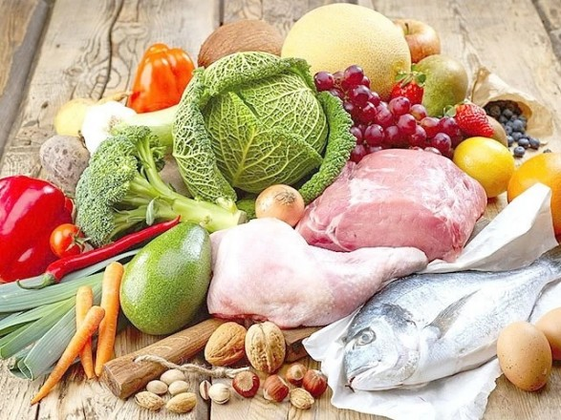
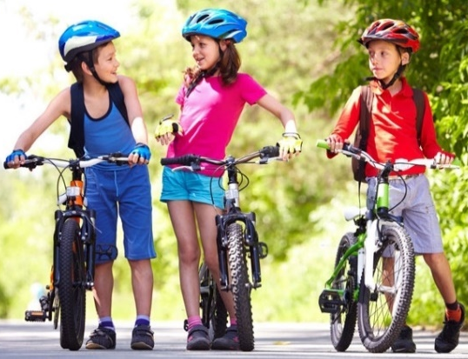
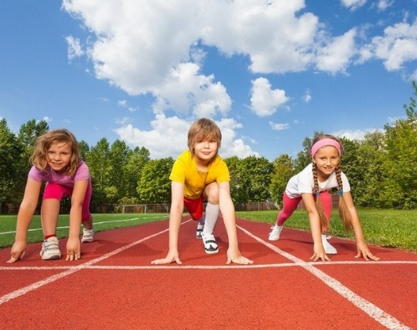
Сьогодні
13.04.2021
За схемою пригадайте, як саме здоровий спосіб життя впливає на організм людини
Сон
Позитивні емоції
Особиста гігієна
Правильне харчування
Здоровий спосіб життя
Підручник.
Сторінка
50
Руховий режим
Корисні звички

Slide 4
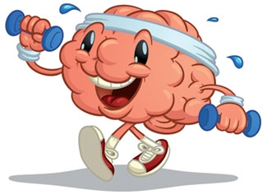
Сьогодні
13.04.2021
Пригадайте
Зміцнюють м'язи тіла
Розвивають силу та витривалість
Збільшують ріст
Поліпшують настрій
Фізичні вправи
Розвивають здатність до фізичного розвитку
Підвищують активність та працездатність
Заряджають енергією
Поліпшують поставу
Підручник.
Сторінка
59

Slide 5
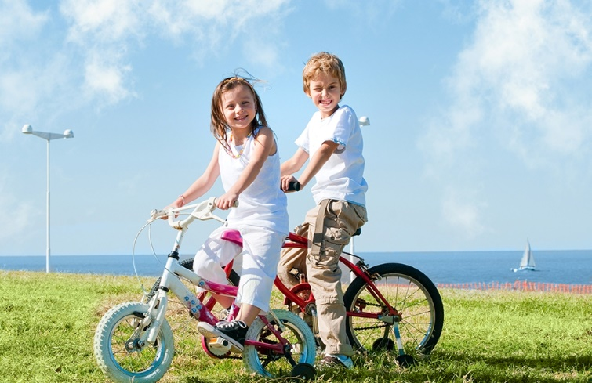

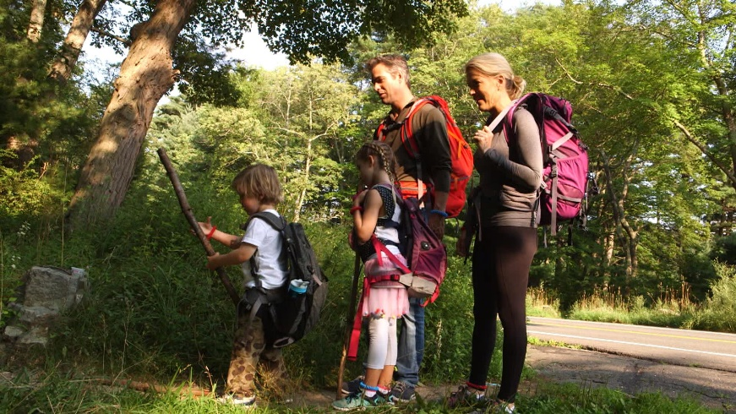
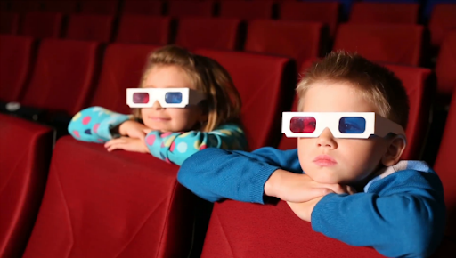
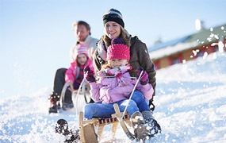
Сьогодні
13.04.2021
Пригадайте, які із зображених видів відпочинку належать до активного, а які — до пасивного? Доповніть ці переліки.
А
Б
В
Г
Д
Е
Підручник.
Сторінка
65

Slide 6
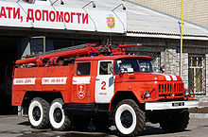
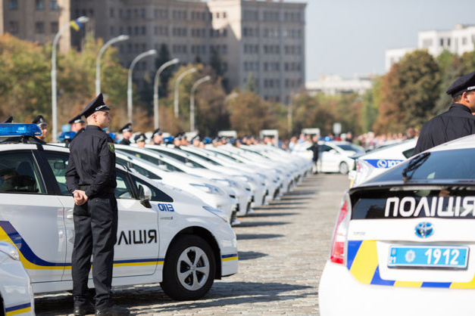
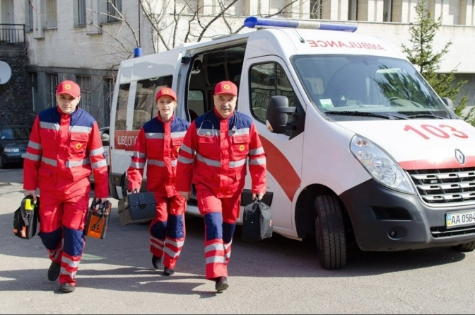
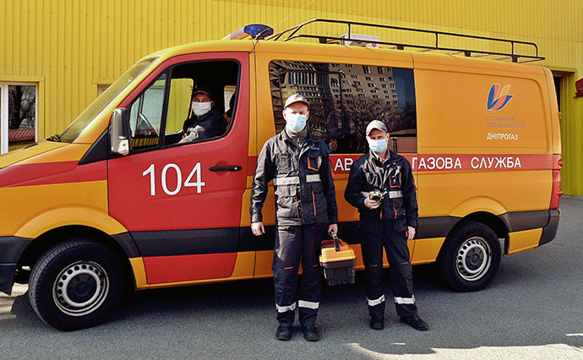
Сьогодні
13.04.2021
Пригадайте назви екстрених служб. У яких випадках до них слід звертатися?
101
102
Служби оперативного реагування
103
104
Підручник.
Сторінка
67

Slide 7
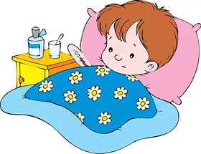
Сьогодні
13.04.2021
Пригадайте види захворювань
Неінфекційні захворювання:
алергія, вади серця, гастрит та інші.
Вони не передаються від хворої людини до здорової.
Інфекційні захворювання:
Грип, кір, скарлатина, дифтерія, туберкульоз, дизентерія та інші.
Вони легко передаються від хворої людини до здорової.
Підручник.
Сторінка
86

Slide 8
Діагностична робота №5 «Людина та її здоров’я. Здоровий спосіб життя»
Випишіть ті чинники, які шкодять здоров’ю людини.
а) Дотримання правил гігієни ґ) Недосипання
б) Вживання овочів і фруктів д) Заняття спортом
в) Здорове харчування е) Вживання алкоголю
г) Куріння є ) Переїдання

Slide 9
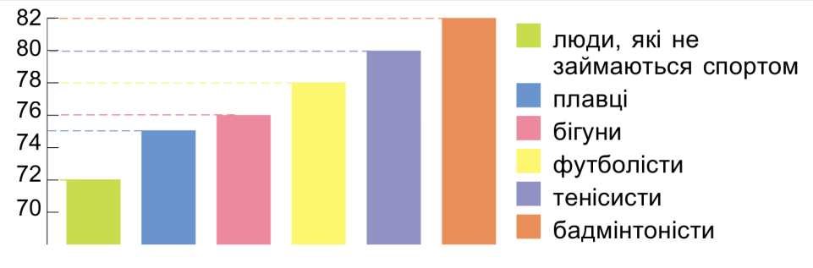
2. Розгляньте діаграму і дайте відповіді на запитання.
Роки
Які види спорту найефективніше впливають на тривалість життя?
_____________________________________________________________________
Який вид спорту краще впливає на тривалість життя плавання чи теніс?
_____________________________________________________________________ ____________________________________________________________________________

Slide 10
3. Тренування організму пристосовуватися до холоду, спеки та вітру, а також виховання здатності не захворіти у несприятливих умовах, - це ….
а) спорт; б) здоров'я; в) загартування; г) почуття.
4. В м'ясі, рибі, яйцях, молоці, квасолі містяться...
а) жири; б) вуглеводи; в) білки.

Slide 11
5. Розділи продукти харчування на дві групи:
Рослинного походження: ___________________________
Тваринного походження: ___________________________
Олія, рис, зернята, риба, молоко, яйця, сметана, хліб.
6. Оберіть правильну відповідь. Які страви українці обов’язково готують на Святвечір.
а) Піца, вареники, галушки, суп з морепродуктами;
б) Кутя, узвар, борщ, вареники, випічка;
в) Борщ, торт, кутя, запечена риба.

Slide 12
7. Якщо ви відчули запах газу, ...
а) спочатку перекрийте газові крани, відкрийте
вікна і вийдіть з приміщення;
б) користуйтесь вогнем;
в) вмикайте і вимикайте освітлення;
г) коли йдете із загазованого приміщення,
викличте аварійну службу газу.

Slide 13
8. Запишіть приклади витрат.
Необхідні витрати: ______________
Бажані витрати: ________________
Установи відповідність між службою оперативного реагування та її номером телефону.
Швидка медична допомога
Пожежно-рятувальна служба
Поліція
Аварійна газова служба

Slide 14
10. Оберіть інфекційні хвороби.
а) алергія; б) грип; в) коронавірус;
г) туберкульоз; д) вади серця; е) гастрит.
12. Напишіть, якими правилами слід користуватися, купуючи продукти в магазині, щоб захистити себе і родину від отруєння.

Slide 15
11. Підкресліть вимоги, яких слід дотримуватись, щоб уникнути інфекційних хвороб.
а) Спілкуйтеся з хворими.
б) Вживайте тільки свіжу їжу та чисту воду.
в) Їжа, до якої мали доступ мухи чи таргани, придатна до вживання.
г) Ретельно мити руки перед їдою, після туалету.
ґ) Одягати маску треба тільки поряд з хворими.
д) Вчасно робити щеплення.

Slide 16
Сьогодні
13.04.2021
(щоби відкрити інтерактивне завдання, натисніть на помаранчевий прямокутник)
Відкрити онлайнове інтерактивне завдання

